Slide 1

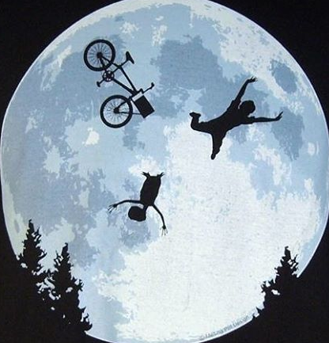
Advanced Paediatric Life Support
Gestructureerde aanpak van het ernstig gewonde kind
Notes:
DON’T FORGET TO READ THE NOTES UNDER THE SLIDES!
Remember the lectures are here to refresh the content for the candidates rather than teach it.
Candidates get more values from discussing the cases in small groups than Q&A with the lecturer.
Don’t spend too long on the first 11 slides – you should be moving onto the case studies (slide 12 onwards) by 14:00.
The trauma demo simulation follows this lecture.
The lecturer is responsible for leading into this at the end of the lecture and for facilitating the ‘partner discussion’ at the end of the sim demo.
Please use the slide provided at the end of the lecture (after the questions and summary slides) to show the candidates the questions they need to discuss.
Session to learn more about the structured approach to the seriously injured child, building on the knowledge you have gained through the manual and VLE.
Highlight importance:
death following injury is still one of the leading causes of childhood mortality worldwide.
an injured child may be brought into any emergency unit and having a systematic approach can help to save lives.

Slide 2
Leerdoelen
Inzicht verwerven in
de gestructureerde aanpak van het ernstig gewonde kind
het snel herkennen van levensbedreigende letsels bij het kind
Notes:
Session approach: knowledge reinforcement and case-based discussion
How to manage a child in a structured and systematic way to identify, prioritise and treat serious injuries and the problems they cause.
Introduce “damage control resuscitation” concept – an approach which aims to prevent any further deterioration

Slide 3
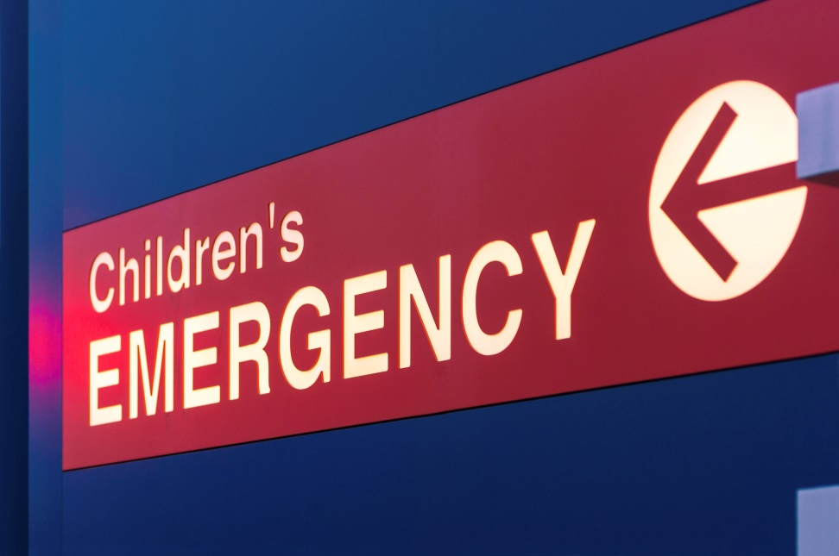
Focus op “doing the basics well”
Primaire opvang met _{c}A_{c}BC resuscitatie zijn je prioriteiten
Aansturen en controle van het team zijn van groot belang
Secundaire aanpak met voorkomen van verdere achteruitgang
cAcBCDE
Notes:
Systematic primary survey looking for catastrophic bleeding or haemorrhage, airway and breathing problems, problems with circulation such as shock, disability (neurological dysfunction)
To identify essential things that need to be done to start to reverse the effects of injury and prevent further deterioration or secondary injury to brain, heart and other vital organs because these contribute to later death or disability from organ failure.
Highlight importance of team with clear leadership and members who understand and can carry out their roles.

Slide 4
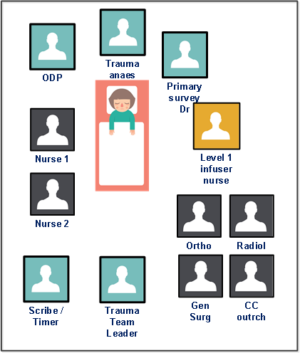
Trauma team
Verschillen:
Level 1 traumacentrum (+ PICU)
Tertiair centrum
Regionaal ziekenhuis
…
Afhankelijk van de lokale setting kan het team wisselen maar de basisprincipes blijven dezelfde.
Notes:
Met wie je het kind zal opvangen, wie in je team zit dus, is erg afhankelijk van lokale situaties. Zo zijn er tertiar erkende centra waar eem groot trauma team op spoed aanwezig is en follow up van het kind op PICU gebeurt. In andere settings kan je team uit veel minder mensen bestaan en is voor verdere opvang soms verwijzing noodzakelijk. Wat ook je situatie is, de basisprincipes blijven dezelfde.
Samen moet het team in staat zijn om een goede primaire aanpak te garanderen waarbij levensbedreigende aandoeningen herkend en ook behandeld worden. Het team moet goede skills hebben in zowel het bewaken van de luchtweg als het uitvoeren van bepaalde thoraxprocedures (denk hierbij aan plaatsen thoraxdrain) en ook bloeding en shock kunnen opvangen.
Maak op voorhand in je ziekenhuis goede afspraken wie tot het trauma team behoort!

Slide 5
Voor aankomst
Team toewijzing
Informatie overdracht
Rol toewijzen
Formuleer een plan gebaseerd op informatie en leeftijd
Zorg voor leeftijdsadequaat ABC materiaal inclusief controle bloeding
Communiceer en plan je volgende stappen:
Waar gaat kind heen? Hoe?
Kind komt toe: 5 seconds look
+ gestructureerde SBAR overdracht
Notes:
Het team moet voorbereid zijn zodat er efficiënt gewerkt kan worden bij arriveren van het kind
Elk teamlid moet op de hoogte zijn van minstens de leeftijd van het kind en de informatie over het trauma. Afhankelijk van deze informatie kan leeftijdsadequaat materiaal gereed gelegd worden, correcte doses uitgerekend worden (hiervoor bestaan apps of excel files) en kan eventueel het team aangepast worden in grootte of inhoud.
De teamleider praat ondertussen het plan van aanpak door met zijn team leden: wat kunnen we verwachten, wie gaat wat doen,
wat als dingen niet lukken? Hebben we een plan B?
Eenmaal het kind toekomt kan de teamleider enkele seconden naar het kind kijken ( de zogenaamde 5 sec look) om er zeker van te zijn dat kind ademt, pols heeft en niet massief bloed aan het verliezen is. Als er geen directe actie nodig is, blijft het team stil terwijl er een gestructureerde overdracht plaatsvindt volgens bv het ATMISt principe

Slide 6
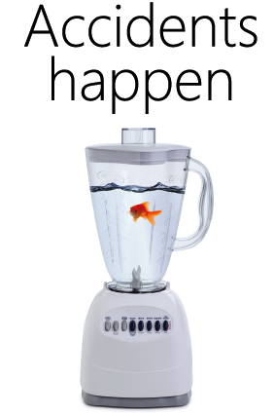
Systematische aanpak
Primaire opvang:
  Behandel de problemen als je ze tegenkomt
Resuscitatie
Levensreddende (damage control) acties nodig?
Secundaire opvang en spoedbehandeling
Alle letsels identificeren en plan maken
Definitieve zorg
  Wat is je eindplan?
Notes:
Hier zie je een overzicht van de systematische aanpak
De opvang start met de primaire aanpak waarbij levensbedreigende problemen moeten geïdentificeerd worden. Zijn er, dan worden die behandeld. Dat hoeft niet altijd een definitieve behandeling te zijn, vaak betekent het net voldoende doen om verder achteruitgaan te voorkomen . Dat is eigenlijk de essentie van wat we “damage control” noemen. Afhankelijk van je team is er 1 iemand die de primaire opvang uitvoert dan wel meerdere personen samen, die feedback over hun onderdeel geven aan de teamleider.
Als het kind stabiel is en er tijd is, kan er ook een secundaire opvang op spoed gebeuren. Nu gaan we meer in detail het kind bekijken, ook nu weer gestructureerd, waarbij we eventuele andere letsels opsporen en een plan van aanpak hiervoor formuleren.
Deze stappen leiden ertoe dat we het kind in zo goed mogelijke status kunnen afleveren om dan definitieve zorg te krijgen, soms in ons eigen ziekenhuis, soms is hiervoor verwijzing nodig.

Slide 7
Initiële beoordeling en aanpak
<c>ontrole massieve bloedingen
Airway - met (cervicale) wervelkolom bescherming
Breathing
Circulatie
Disability (neurologie)
Exposure inclusief extremiteiten/omgeving
Notes:
Reinforce Primary Survey structured approach:
Emphasise the first <c>.
<c> Mention haemorrhage control – direct pressure, splints and tourniquets
A (+CS)
Identify at risk airway (e.g. low GCS or inhalational burns) and what level of intervention is needed immediately
Remember if risk of spinal injury to protect spine with immobilisation and restriction of movement.
B
Breathing assessment includes inspection of the chest for signs of injury and paradoxical movement, listening to the percussion note and listening for breath sounds and air entry as well as measuring oxygen saturations. This might suggest pneumothorax, haemothorax or a flail chest.
C
Not all traumatic bleeding is obvious. Look for signs of shock such as tachycardia, prolonged capillary refill, reduced consciousness.
Low blood pressure or absent pulses in a child are very late signs of shock and require immediate fluid resuscitation.
Think about where blood may be lost “blood on the floor and five more” - chest, abdomen, pelvis, long bones such as femur. In small infants with open head sutures a significant amount of blood can also be lost into the scalp and skull.
D AVPU/GCS, pupils and posture. This is often best done by the person managing the airway as they can talk to the patient and look in the eyes.
E The patient should be examined fully for signs of injury. This will include perineal examination to look for signs of pelvic injury.
The back should be examined especially in penetrating injury. The patient will need to be log-rolled for this if there is concern for spinal injury.
The patient’s extremities should be assessed for injury, especially for open fractures. Obvious deformities may need to be splinted or manipulated if there are signs of critical skin or poor perfusion distally.

Slide 8
Levensbedreigende letsels: herken en behandel ze
Airway obstructie
Tensie pneumothorax
Open pneumothorax
Massieve hemothorax
Fladderthorax
Cardiale tamponade
Dreigende inklemming
Shock (door bloeding of door andere oorzaak)
Notes:
Using this systematic approach, within a few short minutes of the patient arriving in our trauma room our primary survey will allow us to identify these conditions:
An ill-looking patient who is not responding normally, has irregular breathing is pale with an abnormal heart rate or blood pressure might have any of these life-threatening conditions.
Interaction opportunity:
work around room: ask candidate for signs of airway obstruction; ask next candidate for how to manage. Continue for each of life-threatening conditions.

Slide 9
Damage Control Resuscitatie
Gebalanceerde resuscitatie – “Don’t add insult to injury”
Vermijd de dodelijke trias (lethal triad)
Behandel en voorkom:
  bloedverlies
  hypoxie
  afkoeling
Doe alles om:
  bloedingen te stoppen
  adequate orgaanperfusie te voorzien
  verdere stress te vermijden
Notes:
Another important part of the structured approach is to prevent secondary damage to organs, either as a result of the initial injury or the things we might do to fix it.
Describe lethal triad and management.
Describe damage control resuscitation/damage control surgery sequence used in severe polytrauma. This is uncommon in children but may be necessary.

Slide 10
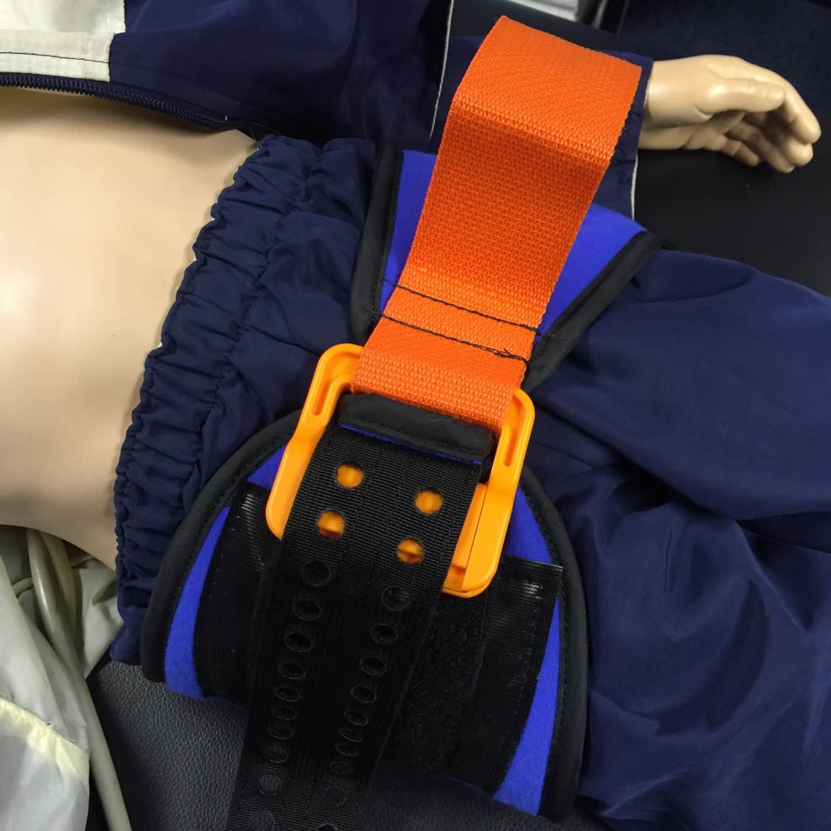
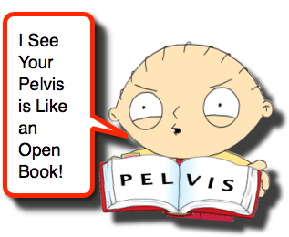
Controle van bloedingen
Tranexaminezuur
Directe druk
Bekkensling
Spalken
Tourniquets
Notes:
An essential part of DCR is preventing further blood loss through the use of tranexamic acid, splinting, packing, administering blood in preference to saline.
Specifieke spalken aanleggen is geen onderdeel van de APLS cursus, geef wel het balang aan de kandidaten mee dat breuken waar mogelijk moeten gealigneerd en gespalkt worden, vooral als pijnstilling maar ook om verder functie verlies of bleodverlies trachten te beperken
Tourniquest zijn bij kinxderen zelden nodig, Meestal volstaat een lokaal drukverband. Het bespreken van de verschillende tourniquest valt buiten de scoop van de APLS cursus

Slide 11
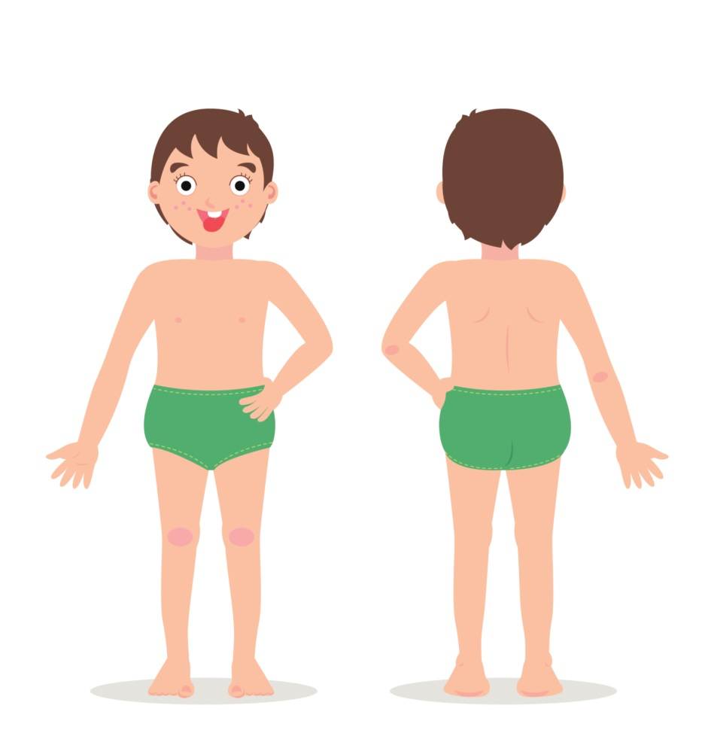
Tweede beoordeling
Hoofd tot teen
Voor en achter
Binnenstebuiten
door:
  Look
  Listen
  Feel
Dit is niet altijd volledig mogelijk: documenteer en draag zorgvuldig over wat wel en niet gedaan is.
Notes:
Secondary survey focused assessment to identify all significant injuries and plan definitive treatment.
This is done in a systematic fashion so as not to miss any injuries.
Don’t forget the eyes, back, perineum and digits.
Depending on patient condition, a full (or any) secondary survey may not be possible in the trauma room.
If it is not possible, then this should be documented and communicated so it may be done when the patient is out of theatre.
When the patient is awake, another tertiary survey should be completed to ensure there are no missed injuries.

Slide 12
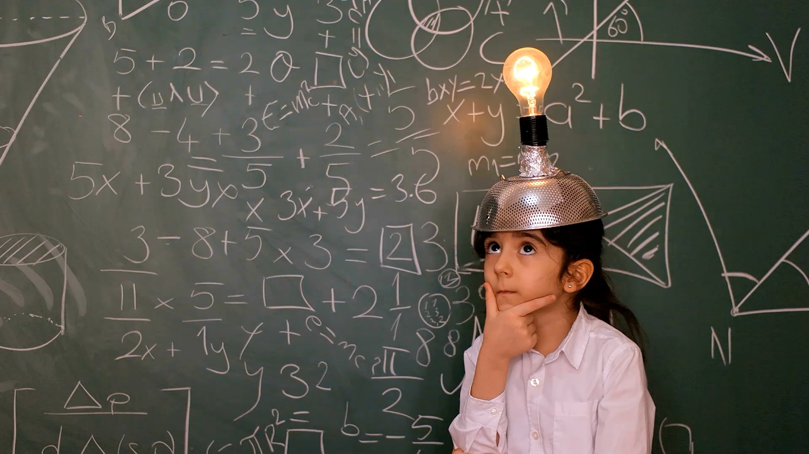
Cases
Interactieve discussie

Slide 13
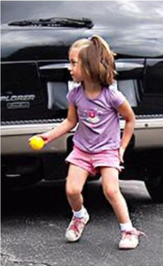
Nia werd aangereden door een auto
A 3 jaar
T 20 min geleden
M Aanrijding door auto (+- 50km/u)
I Hoofdletsel & bewusteloos sinds impact.
S Geen externe bloedingen; reutelende oppervlakkige ademhaling (32/min), HR 100/min; lokaliseert pijn; grote, zachte zwelling rechts occipitaal, bloed uit rechter oor.
T MILS en Mayo, hoge flow O₂
Notes:
Case 1 focuses on the management of traumatic brain injury in a child.
Ask candidates to use ATMIST information to develop a cABCDE primary assessment and plan.
Give the candidates time to think about this case (15-20 secs) – can be as a partner conversation.
specifically highlight airway and ventilatory support and discuss the importance of neuro-protective measures.

Slide 14
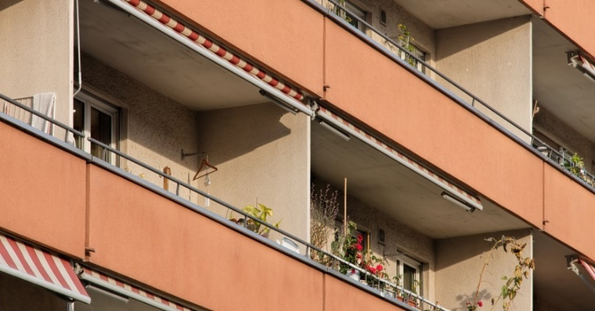
Trauma-oproep
A 15-jaar-oud meisje
T 40 min geleden
M Getuigen zagen haar vallen van balkon op 1e verdieping
I Klaagt dat alles pijn doet, kan niet rechtop komen
S Luchtweg open, AH 17/min; HR 100/min, RR 110/80 mmHg;
GCS 15/15
T MILS & vacuüm-matras; hoge flow O₂
Notes:
Case 2 discusses the approach to managing the c-spine and the difficulties faced with the packaging of a trauma patient, especially a child
Work through primary survey:
<c> - nothing obvious
A – talking / complaining so patent
C-spine – significant mechanism, pain and unable to get up – keep immobilised
B – nothing obvious / immediate
C – HR and BP appear ok, and patient talking so perfusing brain
D – appears alert so no immediate concerns
Spinal injury is the main concern, but assessment complicated by distracting pain. Management aims to prevent further injury, reduce spinal movement, give analgesia and plan to re-assess further with clinical examination (20 degree tilt) and imaging.

Slide 15
Letsels aan de (cervicale) wervelkolom
Zeldzaam bij kinderen (<1%)
Maar ernstige gevolgen als miskend
Denk aan SCIWORA
Ga bij ernstig trauma altijd uit van mogelijk WK letsel
Behoud spinale bescherming tot letsels uitgesloten werden
Notes:
Spinal injuries in children are uncommon
must be vigilant if the mechanism or patient’s symptoms suggest possible spinal injury.
Make sure candidates know what SCIWORA means
Shouldn’t clear spine in the trauma room unless you are able to adequately clinically assess the patient.
Also remember that injury in one part of the spine is very suggestive of injury elsewhere in the spine.

Slide 16
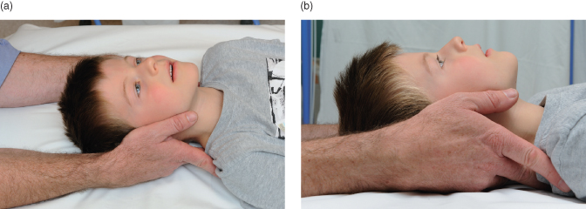
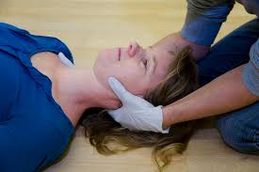
Spinale stabilisatie en bescherming
Manuele In-Line Stabilisatie (MILS)
Hoofdfixatie set (Blokken en tape)
Stevige matras (geen harde board)
Vacuümmatras
Bij onderzoek: Log-roll
Notes:
Part of good trauma management is not to make any existing injuries worse and to protect injured parts.
For the spine: restriction of spinal movement is essential if there is a chance of spinal injury. This should continue until the entire spine has been assessed and a decision made that there is no injury.
APLS approach is that it is mandatory to protect the cervical spine if there is potential for injury but you can do this perfectly well without a collar. Start with MILS at the same time as you manage Airway with oxygen. Use blocks and straps if you need to. When moving the patient, you need to do this as a coordinated team to minimise spinal movement whatever method you use. Make sure whoever you are handing over to knows that the spine is not cleared.
If there is concern about pelvic injury - mechanism, pain (don’t spring), signs of perineal injury - minimise movement using a binder (slows bleeding, reduces fracture and reduces pain), only log rolling to 20 degrees.
For limbs, splints such as traction splint or box splints can be used.
These are covered during the course.

Slide 17
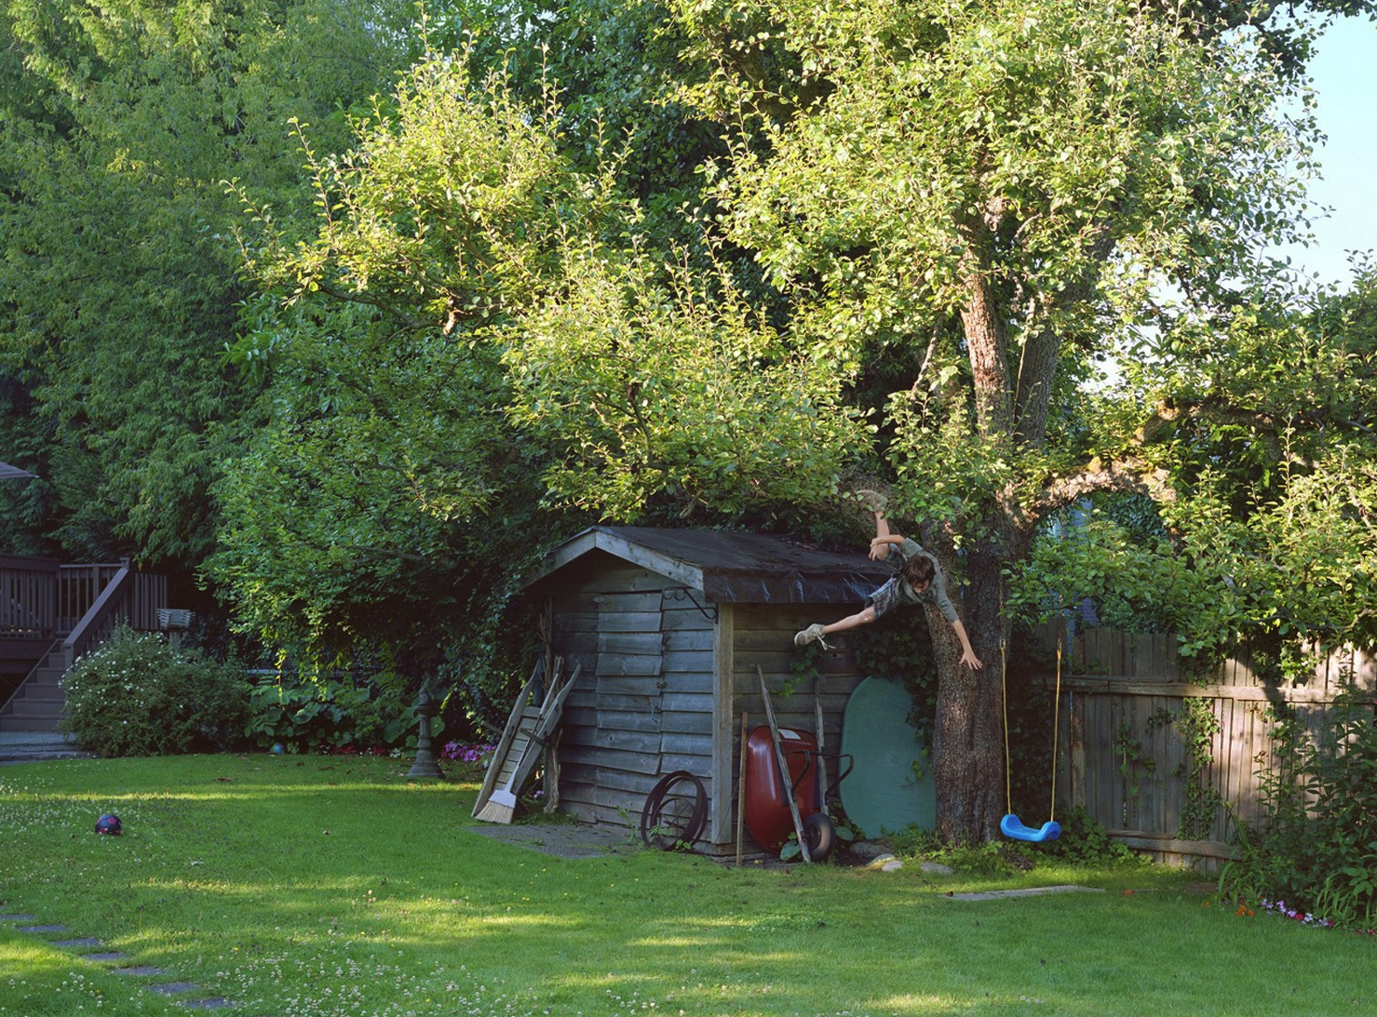
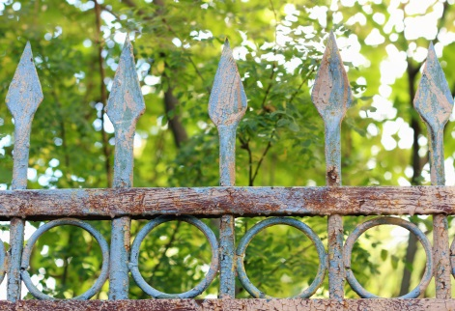
Lucas, 8j
A 8 jaar
T 30 min geleden
M Val uit boom op hek
I Penetrerend thoraxletsel?
S Bloed op shirt; praat maar hapt naar adem, AH 35/min, bleek, HR 140/min, CRT 3 sec.
T Drukverband rond thorax, hoge flow O₂
Notes:
Case 3 focuses on life threatening injuries; concentrating on early recognition and management of massive haemorrhage from chest trauma.
Give candidates 30 seconds to discuss how they would plan for.
How are they going to prepare? (Code Red, MHP, Chest drain)
Tranexamic acid should be given.

Slide 18
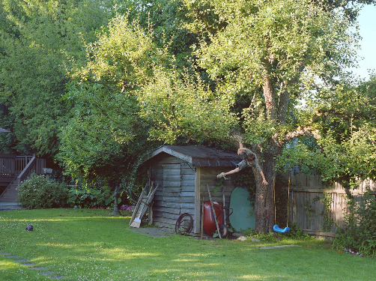
Bij aankomst in het ziekenhuis
Initieel praat hij nog en klaagt over pijn aan zijn borstkas. Je ziet daar linksonder een open wonde.
Ademhaling wordt echter steeds moeizamer (40/min) met toegenomen intrekkingen. Bij controle hoor je links geen ademgeruis meer.
Hij is perifeer koud, CRT > 5 sec, HR 150/min.
Notes:
Discuss chest trauma, signs, symptoms and initial management, as well as definitive management.
Fluid resuscitation: think about urgent sample sent to lab; think about activating the massive haemorrhage protocol. Fluid for trauma should be 10 ml/ kg and reassess. Pre hospital should be 5 ml / kg
Mention pre-hospital activation of massive transfusion protocol is possible, and that Tranexamic acid should be used.

Slide 19
Massief bloedverlies
Geef
  10ml/kg PC (initieel O neg tot kruisproef bekend) of (verwarmde) gebalanceerde kristalloïden
  tranexaminezuur 15mg/kg in bolus (als nog niet gegeven) gevolgd door infuus aan 2mg/kg/u
  zo nodig verder vochtbolussen van 10ml/kg
Activeer het massief transfusie protocol
Ga verder bloedverlies tegen (druk, tourniquet…)
Stuur bloed op voor kruisproef, stolling, BB, ..
Alterneer PC en plasma (1:1 ratio), voeg plaatjes of cryoprecipitaat toe afhankelijk van de bloedresultaten
Notes:
Note that for the volumes for the alternating doses of blood products in a 1:1 ratio vary between different protocols, usually either 5ml/kg or 10ml/kg per dose. The evidence for either dose in children is not available and candidates should check their local major haemorrhage protocol. Also note that platelets take longer to prepare by blood bank than either RBCs or FFP.
2 x IV access
Warmed fluids.

Slide 20
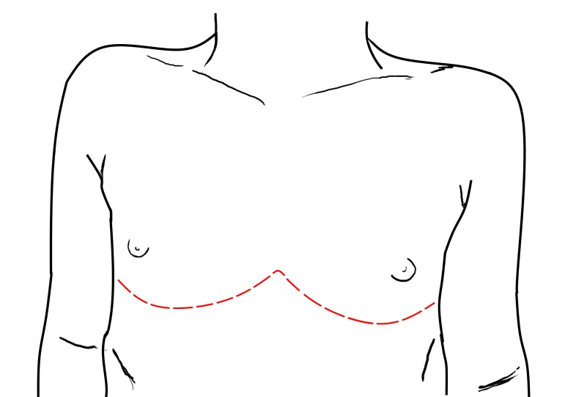
Hij wordt nu wel erg stil….
Ondanks adequate behandeling gaat hij verder achteruit.
Plots ontwikkelt hij een PEA ARREST.
Notes:
NOTE: This element is for discussion only on the APLS course. Candidates should be aware of the technique and understand when it should be carried out and by whom.
Discuss the traumatic cardiac arrest algorithm, the need for rapid transfusion and whether CPR is initially warranted. Urgent clam shell thoracotomy is required and should be carried out if the skills are available in the department. Research has shown that in 12% of cases that these are survivable if an urgent clam shell is conducted on arrival. [Dave Lockey – traumatic cardiac arrest London HEMS]
Bespreek indicaties: penetrerende letsels niet onder controle met vocht en zuurstof/intubatie/…Bij inscnede wordt bilaterale pneu al opgeheven.
Even if the child had lost output 10 minutes before arrival at hospital, the clam shell thoracotomy should still be carried out.

Slide 21
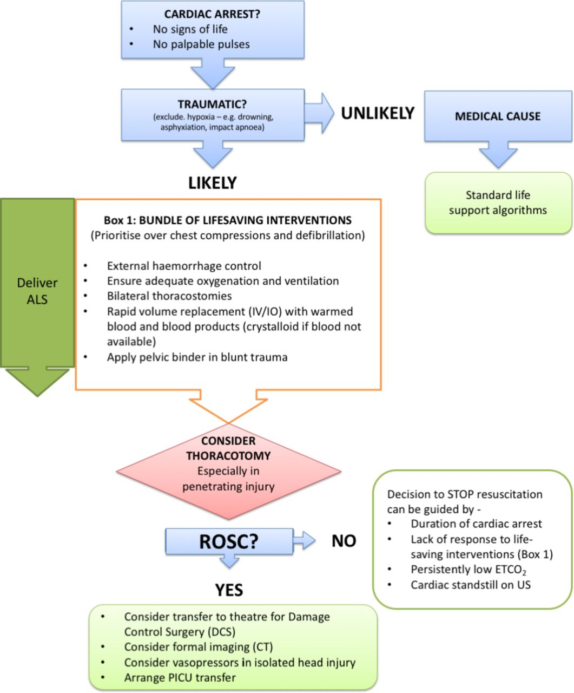
Pediatrisch Traumatisch Arrest
J Vassallo et al. Emerg Med J 2018;35:669-674
Copyright © BMJ Publishing Group Ltd and the College of Emergency Medicine. All rights reserved.
Notes:
Introduce PTCA algorithm – discuss more in cardiac arrest lecture but highlight bundle of life-saving measures (to deal with hypovolaemia, hypoxia and tension pneumothorax). Must do these before any compressions start.
If not improving may need to go onto emergency resuscitative thoractomy.
Discuss most difficult thing may be to make the decision.

Slide 22
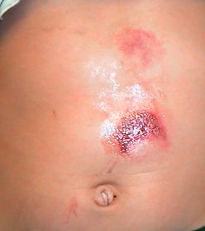
Komt een kind naar de spoed
A 14 jaar oude Jacob
T 1 u geleden
M Val met BMX op stuur, droeg helm en beschermingsmateriaal. Initieel nog naar huis gefietst
I Buikpijn
S Geen externe bloedingen; AH 20/min; erg bleek, HR 145/min, CRT <3 sec; stil, reageert alleen op aanspreken.
T hoge flow O₂
Notes:
Case 4 looks at the careful management of a child with abdominal trauma focusing on the intricacies of hidden haemorrhage; focussing on blood on the floor and five more along with the importance of correct patient focused imaging / surgical intervention
Ask group to call out main problem: circulation/shock
Ask group to call out management:
IV access, TXA, pain relief, CT abdomen with contrast to find the extent of his injuries.
Discuss need for fluid – what sort and how much? Blood vs. saline
Discuss other information that may be helpful – BP, lactate.

Slide 23
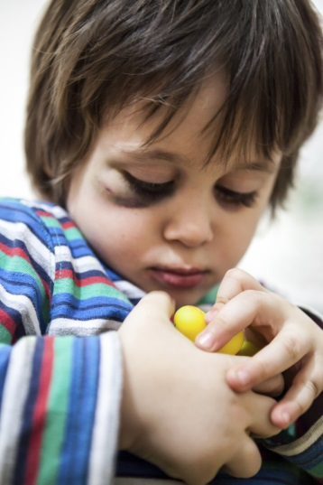
Lily
A 18 m oud
T 2 u geleden
M val van trap, van boven naar beneden
Ambulanciers vonden haar onderaan de trap.
12j oude zusje probeerde haar te troosten
I Gezwollen rechter bovenbeen in abnormale stand; blauwe plekken op voorhoofd en blauw oog.
S Geen externe bloedingen; AH 36/min; HR 155/min, CRT < 2 sec; ontroostbaar huilen; blauw oog rechts en bovenbeen in abnormale stand
T Spalk rechter bovenbeen
Notes:
Case 5 looks at a child with a common presentation taking into account her social history as well as her medical management
Primary survey actions:
Assess for head injury, manage what you find.
Analgesia and splint for the femoral fracture.
Check circulation and look for signs of shock because that might be a clue to injuries elsewhere.
Ask group if they have any other concerns after primary survey?
Discuss importance of secondary survey to identify other injuries and discussion with safeguarding services.

Slide 24

Advanced Paediatric Life Support
Gestructureerde aanpak van het ernstig gewonde kind
Notes:
Second set of questions / MCQ
The lecture should then be brought to a close but all the points raised may be discussed later in more detail in the subsequent workshops and scenarios

Slide 25
Samenvatting
Focus op “doing the basics well!”
Primaire opvang met _{c}A_{c}BC resuscitatie zijn je prioriteiten
Aansturen en controle van het team zijn van groot belang
Secundaire aanpak zo nodig

Slide 26
Demonstratie opvang van kind met ernstig trauma
Vragen die kandidaten in duo bespreken na de demonstratie:​
Bespreek hoe de team leider:
de eerste beoordeling en opvang aanpakte
het team leidde
Tracht alle vragen die bij je opkomen onderling op te lossen alvorens de sessie weer opengetrokken wordt naar de hele groep.​

